Slide 1
L’Impero tedesco: istituzioni e forze politiche
La costituzione del 1871 prevedeva un sistema legislativo articolato nel Bundesrat, rappresentativo dei governi dei 25 Stati federati, e nel Reichstag, eletto a suffragio universale maschile. Il cancelliere rispondeva all’imperatore, non al parlamento
Il Partito socialdemocratico (SPD) rappresentava soprattutto il movimento operaio tedesco. Karl Kautsky, principale teorico marxista del partito, difendeva l’ortodossia marxista, mentre l’SPD perseguiva nella pratica anche obiettivi di riforma
La corrente revisionista di Eduard Bernstein sosteneva la possibilità di una trasformazione graduale del capitalismo attraverso riforme democratiche e sociali
Il Partito nazional-liberale, espressione soprattutto della borghesia industriale e finanziaria, sosteneva lo sviluppo economico e, sostanzialmente, la politica di Bismarck
I conservatori erano radicati soprattutto nell’aristocrazia terriera prussiana e difendevano l’ordine monarchico e tradizionale
Il Zentrum rappresentava politicamente il mondo cattolico tedesco, difendendone gli interessi religiosi e istituzionali

Slide 2
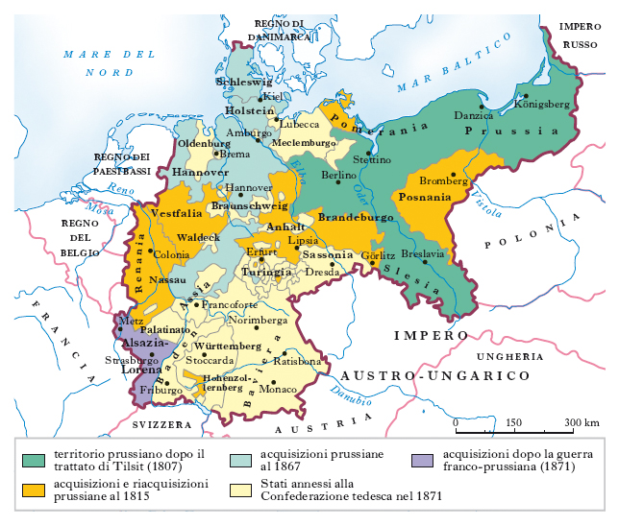
Dalla Prussia all’Impero tedesco

Slide 3
La politica del cancelliere tedesco Bismarck
Politica interna: Kulturkampf contro la Chiesa cattolica e il Zentrum; dal 1878 legislazione antisocialista
Svolta protezionistica (1879): dazi doganali a tutela della grande industria e della proprietà agraria
Politiche sociali: introduzione delle assicurazioni per malattia, infortuni e vecchiaia, anche per integrare la classe operaia nello Stato e sottrarre consensi alla SPD
Politica estera: consolidare l’assetto europeo del 1871, isolando la Francia ed evitando un’alleanza franco-russa. Lega dei tre imperatori (1873), Duplice Alleanza con l’Austria-Ungheria (1879), Triplice Alleanza con Austria-Ungheria e Italia (1882), trattato di controassicurazione con la Russia (1887)
Politica coloniale: Conferenza di Berlino (1884-85) per regolamentare la competizione coloniale in Africa ed evitare conflitti tra le potenze europee

Slide 4
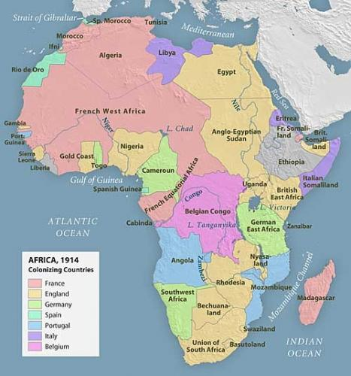
L’imperialismo europeo in Africa

Slide 5
Politica interna ed estera della Germania di Guglielmo II
Guglielmo II, imperatore dal 1888, allontana Bismarck (1890) e imprime una progressiva svolta alla politica interna ed estera tedesca
Politica interna: mancato rinnovo delle leggi antisocialiste (1890), rafforzamento del nazionalismo e mobilitazione delle masse a sostegno della potenza imperiale
Politica estera: progressivo abbandono del sistema diplomatico bismarckiano e affermazione della Weltpolitik, politica di espansione mondiale accompagnata da una crescente rivalità con Gran Bretagna e Francia
Trasformazione degli equilibri europei: alla Triplice Alleanza (1882), costituita sotto Bismarck, si affiancano progressivamente l’alleanza franco-russa (1894), l’intesa cordiale anglo-francese (1904) e l’accordo anglo-russo (1907), che completa la Triplice Intesa

Slide 6
L’Impero austro-ungarico tra Otto e Novecento
In Cisleitania il governo Taaffe amplia il suffragio (1882), attua riforme sociali, contrasta il movimento socialista e favorisce un’apertura verso le nazionalità slave, soprattutto cechi e polacchi
Crescita dell’antisemitismo, soprattutto del Partito cristiano-sociale di Karl Lueger e nel pangermanismo radicale di Georg von Schönerer
Al congresso di Brünn (1899) la socialdemocrazia austriaca propone la trasformazione della Cisleitania in uno Stato federale delle nazionalità
Introduzione del suffragio universale maschile in Cisleitania (1907): rafforzamento dei partiti di massa, senza superare i conflitti nazionali
In Transleitania il governo di Kálmán Tisza (1875-1890) difende gli interessi delle élite magiare e accentua la politica di magiarizzazione delle minoranze nazionali
Nel 1882 costituzione della Triplice Alleanza con l’Impero tedesco e il Regno d’Italia

Slide 7
La situazione politica in Europa sud-orientale
Tra la fine dell’Ottocento e l’inizio del Novecento, in Grecia, Romania, Serbia, Bulgaria e Montenegro si consolidano, con caratteristiche differenti, sistemi monarchico-costituzionali, caratterizzati dalla competizione tra partiti ed élite politiche e da una partecipazione popolare ancora limitata
Partiti liberali: riferimento ai modelli costituzionali occidentali, modernizzazione dello Stato e dell’economia, talvolta attraverso politiche protezionistiche
Partiti conservatori: difesa degli ordinamenti sociali tradizionali, degli interessi della grande proprietà terriera e del ruolo delle élite
Movimenti contadini e agraristi: valorizzazione del mondo rurale, richiesta di maggiore rappresentanza politica e, in alcuni casi, di riforme agrarie
Persistenza di pratiche clientelari e influenza della monarchia: il funzionamento dei sistemi parlamentari rimane condizionato dal peso delle élite e dall’intervento dei sovrani

Slide 8
Le guerre balcaniche
La guerra italo-turca (1911-12) evidenzia la debolezza dell’Impero ottomano e favorisce la coalizione degli Stati balcanici, interessati alla conquista degli ultimi territori ottomani in Europa, soprattutto in Macedonia
Prima guerra balcanica (1912-13): la Lega balcanica (Bulgaria, Serbia, Grecia e Montenegro) sconfigge l’Impero ottomano, che perde quasi tutti i suoi possedimenti europei (trattato di Londra, maggio 1913)
Seconda guerra balcanica (1913): la Bulgaria, insoddisfatta della spartizione della Macedonia, attacca Serbia e Grecia, ma viene sconfitta anche grazie all’intervento della Romania e dell’Impero ottomano. La Romania ottiene la Dobrugia meridionale e gli ottomani riconquistano Adrianopoli e parte della Tracia orientale (trattati di Bucarest e Costantinopoli, 1913)
Questione albanese: le grandi potenze riconoscono nel 1913 l’indipendenza dell’Albania, proclamata nel 1912, e designano come principe Guglielmo di Wied, insediatosi nel 1914

